Slide 1
Seminari dirigit sobre problemes complexos El cas de les Eleccions al Parlament de Catalunya 2021
POSTGRAU EN DIRECCIÓ I GESTIÓ PÚBLIQUES
Mètodes de disseny de polítiques públiques
Bloc 2. Disseny, implementació i avaluació
de polítiques publiques
2.1 Disseny de polítiques públiques
Ismael Peña-López
Barcelona, 14 de juny de 2024

Slide 2
Gestió de la complexitat i impacte sistèmic
POSTGRAU EN DIRECCIÓ I GESTIÓ PÚBLIQUES
QUI
RELACIONS
VUCA
Volàtil
Incert (uncertain)
Complex
Ambigu
Actors
Anàlisi de stakeholders
Sensing
Anomenat (naming)
Enmarcat (framing)
Citizen journey (recorregut del ciutadà)
Sistemes
Anàlisi de sistemes
Cartografiat de sistemes
Cartografiat de relacions
BANI
Frágil (brittle)
Ansioso
No-lineal
Incomprensible
DINÀMIQUES
Participació
Facilitació
Design-thinking
Co-diseny, co-gestió
ACTIUS
Aproximació basada en portafolis
Projectes de transformació sistèmica
Polítiques públiques d’impacte
ESCENARIS
Prospectiva
Futurs
Contrafactorials
Predicció
RELACIONS CAUSALS
TRANSFORMACIÓ
Teoria del canvi
Outcome mapping
(mapa de efectos)
Ecosistemes
Plataformes

Slide 3
Problemes complexos i problemes retorçats
POSTGRAU EN DIRECCIÓ I GESTIÓ PÚBLIQUES

Slide 4
Problemes complexos
POSTGRAU EN DIRECCIÓ I GESTIÓ PÚBLIQUES
De quin tipus de repte es tracta?
De quines maneres es pot definir?
Quines causes es poden identificar?
Com és l’entorn?
Com s’està afrontant ara el repte?
Quines línies d’acció hi ha?
Quina mena d’objectiu es pretén assolir?

Slide 5
Problemes retorçats (wicked problems)
POSTGRAU EN DIRECCIÓ I GESTIÓ PÚBLIQUES
No hi ha una formulació definitiva d'un problema retorçat
Els problemes retorçats no tenen temps d'espera
Les solucions a un problema retorçat no són del tipus vertader o fals, sinó millor o pitjor
No hi ha cap prova immediata i definitiva d'una solució a un problema retorçat
Cada solució a un problema retorçat és una "operació única"
Els problemes retorçats no tenen un conjunt de solucions potencials enumerables
Cada problema retorçat és essencialment únic
Cada problema retorçat pot considerar-se com un símptoma d'un altre problema
L'existència d'una discrepància representant a un problema retorçat pot explicar-se en diverses formes
El polític no té dret a equivocar-se
5/43
Rittel, H.W.J. & Webber, M.M. (1973)
Notes:
5

Slide 6
Les Eleccions 2021 com a problema complex/retorçat
POSTGRAU EN DIRECCIÓ I GESTIÓ PÚBLIQUES

Slide 7
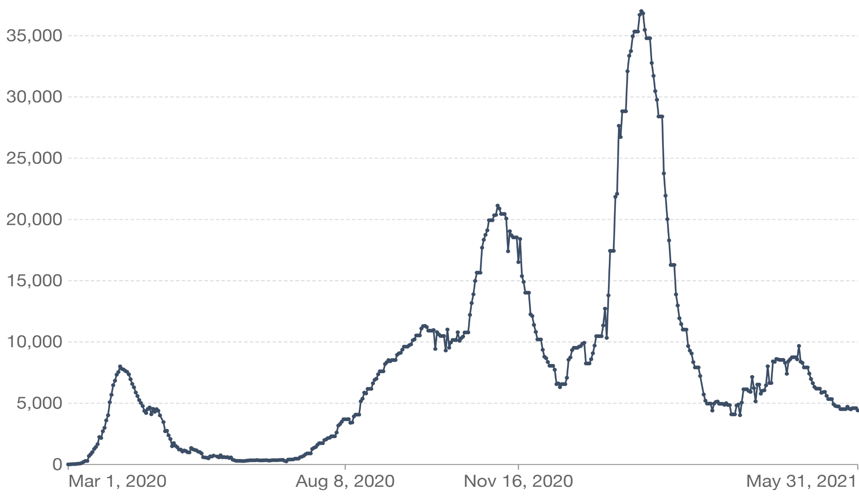
El context del 14F2021
POSTGRAU EN DIRECCIÓ I GESTIÓ PÚBLIQUES
Nous casos diaris de COVID-19 confirmats, mitjana a 7 dies
Font: OurWorld in Data / Johns Hopkins University CSSE COVID-19 Data
El President de la Generalitat inhabilitat pel Tribunal Suprem
El TSJC suspèn l’ajornament cautelaríssimament
El TSJC sentencia la no validesa de l’ajornament
Comença la campanya electoral
Confinament
S’ajornen les eleccions basques i gallegues
Ajornament de les eleccions
Jornada electoral inicialment programada per les eleccions basques i gallegues
Jornada Electoral
14 Febrer 2021
Convocatòria d’eleccions
Eleccions basques i gallegues
nova convocatòria eleccions
Nova data electoral proposada a l’ajornament (no va passar)
2a onada
3a onada
4a onada
1a onada
Gran part de les eleccions al món van aprofitar per celebrar-se entre la 1a i la 2a onades
7/43
Notes:
7

Slide 8
No hi ha una formulació definitiva d'un problema retorçat
POSTGRAU EN DIRECCIÓ I GESTIÓ PÚBLIQUES
Què prioritzem: la Salut o la Democràcia?
Quin és el millor moment per votar? En funció de què?
Podem privar de dret a vot a un determinat col·lectiu? En funció de què?
Què és més legítim, mantenir un Govern en funcions, o precipitar un nou Govern a tota costa?
Quin és EL problema exactament?
8/43
Notes:
8

Slide 9
Els problemes retorçats no tenen temps d'espera
POSTGRAU EN DIRECCIÓ I GESTIÓ PÚBLIQUES
Posar data invalida aquest aspecte.
PERÒ
Com i quan arribem a la data?
Quan volem que siguin les eleccions?
Quan poden ser les eleccions?
Podem ajornar les eleccions?
Què passa si hi ha un recurs a l’ajornament?
Què passa mentre no es resol?
Notes:
9

Slide 10
Les solucions a un problema retorçat no són del tipus vertader o fals, sinó millor o pitjor
POSTGRAU EN DIRECCIÓ I GESTIÓ PÚBLIQUES
Què permet l’àmbit normatiu?
Podem canviar l’àmbit normatiu?
Tensions
De salut individual
De salut pública
Pressupostàries
Operatives
De legitimitat
10/43
Notes:
10

Slide 11
No hi ha cap prova immediata i definitiva d'una solució a un problema retorçat
POSTGRAU EN DIRECCIÓ I GESTIÓ PÚBLIQUES
Aquesta qüestió es resol de dues maneres
Amb l’acceptació dels resultats la nit del 14F
Amb la constatació de l’impacte zero en salut
PERÒ
Podíem haver millorat la participació?
Ha estat un procediment just per tothom?
Confinades, membres de les meses, gent gran...
Estem en condicions de repetir les eleccions?
11/43
Notes:
11

Slide 12
Cada solució a un problema retorçat és una "operació única"
POSTGRAU EN DIRECCIÓ I GESTIÓ PÚBLIQUES
Si ajornem, què canviaria?
Quines conseqüències si fracassem?
Per la salut, individual i pública
Pel dret de vot
Per la legitimitat
Què pot succeir “l’endemà”?
Què volem
Què volem evitar
12/43
Notes:
12

Slide 13
Els problemes retorçats no tenen un conjunt de solucions potencials enumerables
POSTGRAU EN DIRECCIÓ I GESTIÓ PÚBLIQUES
Factors
De salut individual
De salut pública
Pressupostàries
Operatives
De legitimitat
Actors i actitud
13/43
Notes:
13

Slide 14
Cada problema retorçat és essencialment únic
POSTGRAU EN DIRECCIÓ I GESTIÓ PÚBLIQUES
Podem replicar l’experiència d’altres comunitats autònomes?
Podem replicar l’experiència d’altres països?
Quan s’ha ajornat i perquè
Quan s’ha celebrat, perquè i com
14/43
Notes:
14

Slide 15
Cada problema retorçat pot considerar-se com un símptoma d'un altre problema
POSTGRAU EN DIRECCIÓ I GESTIÓ PÚBLIQUES
Gestió de la pandèmia
Cultura democràtica
Model territorial i competencial
Obsolescència de l’Administració
Fractura social i politització de la gestió
Fractura política i judicialització de la política
15/43
Notes:
15

Slide 16
L'existència d'una discrepància representant a un problema retorçat pot explicar-se en diverses formes
POSTGRAU EN DIRECCIÓ I GESTIÓ PÚBLIQUES
LOREG i juntes electorals
Llei electoral catalana
Llei de vot electrònic
TSCJ i ajornament electoral
Avaluació de l’estat de la pandèmia
16/43
Notes:
16

Slide 17
El polític no té dret a equivocar-se
POSTGRAU EN DIRECCIÓ I GESTIÓ PÚBLIQUES
Les eleccions tenen molt mala correcció si surten “malament”.
Les eleccions podien sortir molt malament.
17/43
Notes:
17

Slide 18
L’estratègia
POSTGRAU EN DIRECCIÓ I GESTIÓ PÚBLIQUES

Slide 19
Límits i reptes de l’organització
POSTGRAU EN DIRECCIÓ I GESTIÓ PÚBLIQUES
Limitació del control sobre els actors que prenen part de les eleccions
El control sobre els actors de l’organització és molt parcial
El control en els actors que hi participen és (gairebé) nul
Informació i comunicació en context advers
Gran incertesa sobre la crisi de la COVID-19
Desconeixement generalitzat sobre organització electoral
Varietat de narratives que determinen el desenvolupament electoral
Abans: qualitat tècnica, organització, campanya
Durant: organització, legitimitat
Després: legitimitat, impacte en salut

Slide 20
Problema complex, components “simples”
POSTGRAU EN DIRECCIÓ I GESTIÓ PÚBLIQUES
Minimitzar els riscos sobre la salut
Disminuir el risc de contagis
Garantir el dret a vot
Informar sobre la seguretat per prevenir l’abstenció deguda a dubtes sobre salut
Minimitzar els votants afectats per incidències/excepcions
Protegir la legitimitat del procés
Maximitzar la transparència i nivell de consens sobre el procés
Minimitzar comportaments de boicot

Slide 21
Estratègia: moments
POSTGRAU EN DIRECCIÓ I GESTIÓ PÚBLIQUES
Diagnosi: maig-juliol
Què està passant
Què cal fer
Com cal fer-ho
Recursos: agost-novembre
Disseny institucional i normatius
Equips i tasques
Pressupost
Implantació i seguiment del dispositiu: desembre-febrer
Desplegament
Explicació, pedagogia i defensa de l’estratègia
Correccions al disseny

Slide 22
Estratègia: mapa d’actors
POSTGRAU EN DIRECCIÓ I GESTIÓ PÚBLIQUES
Institucions
Administracions
Convocant
Estatal
Municipal
Juntes electorals (3 nivells)
Judicials
Polítiques
Grups parlamentaris
Candidatures
Societat civil
Acadèmia
Societat civil organitzada
Ciutadans
Relacionats amb la gestió electoral
Membres mesa
Interventors i apoderats
Mitjans de comunicació
Mitjans tradicionals
Xarxes socials
Votants
Sanes
Col·lectius de risc
Contagiades i contactes estrets
Àmbit informal/oficiós d’entorns institucionals
Extra-institucionals i informals

Slide 23
Estratègia: moments
POSTGRAU EN DIRECCIÓ I GESTIÓ PÚBLIQUES
Per cada objectiu, actor y escenari
Quina és la pregunta central
Quins són els components del sistema
Anomenat
Emmarcat
Interrelacions
Amb quins equips treballem
Els actors com a variable
Els actors com o recurs
Com organitzem els equips
El relat

Slide 24
Els dispositius
POSTGRAU EN DIRECCIÓ I GESTIÓ PÚBLIQUES

Slide 25
Principals dispositius Eleccions 2021
POSTGRAU EN DIRECCIÓ I GESTIÓ PÚBLIQUES
Contractacions
Compres
Serveis
Dispositius de comunicació
Dispositiu de dades i informació
Dept. Exteriors
Oficina Electoral
Dispositiu pel vot exterior
Taula de Partits
Parlament
PROCICAT
Locals electorals
Juntes electorals
Oficina del Cens
Correus
Delegació Govern
Dispositiu COVID-19
Comissió Tècnica Pla Desconfinament Administracions Locals
Ajuntaments

Slide 26
Dispositiu COVID-19
POSTGRAU EN DIRECCIÓ I GESTIÓ PÚBLIQUES
Llegenda:
Altra Administració
Ajuntaments
Oficina del Cens Electoral
Vot segur
Organització
Mesures seguretat
Generalitat
Auditoria de seguretat
Vot presencial segur
Dept. A. Exterior
Sub-direcció general de Processos Electorals
Oficina de seguretat
Centre Recollida Informació
Dispositius, material i instruccions de seguretat
Dispositiu Escrutini General
PROCICAT
Dispositiu al Parlament
Informació de seguretat i protocols de vot segur
Informació a partits
Partits Polítics
Vot per correu
Juntes Electorals
Altres mesures

Slide 27
Eixos, actors, dispositius
POSTGRAU EN DIRECCIÓ I GESTIÓ PÚBLIQUES
Quina és la pregunta central
Quins són els components del sistema
Anomenar
Emmarcar
Interelacions
Amb quins equips treballem
Els actors com a variable
Els actors com a recurs
Com organitzem els equips
El relat
RECAPITULEM

Slide 28
Taller 1. Eixos, actors, dispositius
POSTGRAU EN DIRECCIÓ I GESTIÓ PÚBLIQUES
Definir els tres principals eixos en què descomponem el problema complex/recargolat.
Cartografiar els principals dispositius que haurem de crear per
agrupar actors
relacionar actors

Slide 29
Els eixos
POSTGRAU EN DIRECCIÓ I GESTIÓ PÚBLIQUES
Taller 1. Eixos, actors, dispositius
Eix | [eix 1] | [eix 2] | [eix 3]

Slide 30
Els dispositius
POSTGRAU EN DIRECCIÓ I GESTIÓ PÚBLIQUES
Taller 1. Eixos, actors, dispositius
2
1
3
5
6
4
6

Slide 31
Els escenaris
POSTGRAU EN DIRECCIÓ I GESTIÓ PÚBLIQUES

Slide 32
Els estadis
POSTGRAU EN DIRECCIÓ I GESTIÓ PÚBLIQUES
Deliberació
Sufragi passiu
Sufragi actiu
Organització
Implantació

Slide 33
Els escenaris
POSTGRAU EN DIRECCIÓ I GESTIÓ PÚBLIQUES
Eixos Estadis | Salut | Drets | Legitimitat
Deliberació
Sufragi passiu
Sufragi actiu
Organització
Implantació
sense afectacions | afectacions sense impacte | afectacions menors | afectacions crítiques | afectacions molt crítiques

Slide 34
Els escenaris
POSTGRAU EN DIRECCIÓ I GESTIÓ PÚBLIQUES
Impacte esperat de la COVID-19 sobre àmbits de legitimitat i objectius

Slide 35
Els escenaris
POSTGRAU EN DIRECCIÓ I GESTIÓ PÚBLIQUES
Impacte esperat de la COVID-19 sobre àmbits de legitimitat i objectius

Slide 36
Els escenaris
POSTGRAU EN DIRECCIÓ I GESTIÓ PÚBLIQUES
Impacte esperat de la COVID-19 sobre àmbits de legitimitat i objectius

Slide 37
POSTGRAU EN DIRECCIÓ I GESTIÓ PÚBLIQUES
Escenaris
Tasques i riscos Situació en el moment d’ajornar les eleccions
Escenari | EPC21-Normal | EPC21-Novanormal | EPC21-Local | EPC21-Tram4 | EPC21-Tram3 | EPC21-Tram2 | EPC21-Tram1 | EPC21-Atura | EPC21-Confinam
Mobilitat
Activitat social
Qüestions electorals
Protocol Eleccions COVID19
Progressió d’acord amb
El valor de l’RT varia significativament i persistentment
El nombre d’ hospitalitzacions varia significativament i persistentment
Escenari Objectiu | Salut | Drets votar | Legitimitat
Deliberació
Sufragi passiu
Sufragi actiu
Operacions
Efectivitat
Escenari Objectiu | Salut | Drets votar | Legitimitat
Deliberació
 |  |  | Suspendre
Sufragi passiu
Sufragi actiu
 |  | Mantenir
Operacions
Efectivitat
 | Suspendre |  | Suspendre
Inspirat en James, T.S. & Alihodzic, S. (2020). “When Is It Democratic to Postpone an Election? Elections During Natural Disasters, COVID-19, and Emergency Situations”.

Slide 38
Taller 2. Els escenaris
POSTGRAU EN DIRECCIÓ I GESTIÓ PÚBLIQUES
Cartografiar els diferents escenaris en relació a
Els eixos de treball
Els àmbits o moments

Slide 39
Els escenaris
POSTGRAU EN DIRECCIÓ I GESTIÓ PÚBLIQUES
Taller 2. Escenaris
Eix Actor/Estadi | Eix 1 | Eix 2 | Eix 3
Actor/Estadi
Actor/Estadi
Actor/Estadi
Actor/Estadi
Actor/Estadi

Slide 40
La visió del Govern Obert
POSTGRAU EN DIRECCIÓ I GESTIÓ PÚBLIQUES

Slide 41
El govern obert com paradigma
POSTGRAU EN DIRECCIÓ I GESTIÓ PÚBLIQUES
El component de la transparència i les dades obertes
Totes les dades obertes: salut, pressupost, protocols, procediments, actes de reunions,...
I també: dubtes, dissensos, problemes
El component de la participació
G2G, partits polítics, ciutadans
Escolta activa
El component de la col·laboració
Co-disseny
Co-gestió

Slide 42
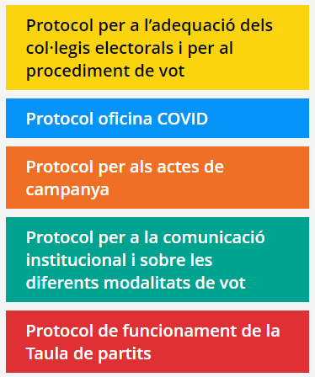
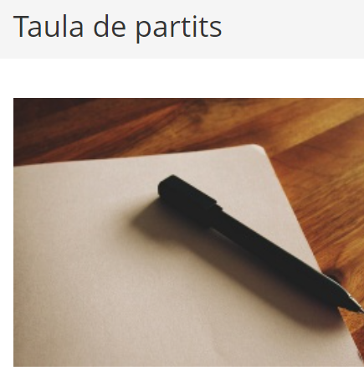
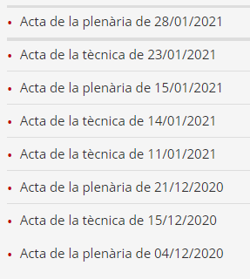
Transparència com a input
POSTGRAU EN DIRECCIÓ I GESTIÓ PÚBLIQUES
De la transparència com a retiment de comptes a la transparència com a variable endògena i eines per a l'autonomia

Slide 43
L’Administració com a plataforma
POSTGRAU EN DIRECCIÓ I GESTIÓ PÚBLIQUES
La informació com infraestructura
Oberta
En quantitat
De qualitat
A temps real
La deliberació com a espai de creació
Tècnica: logística, legal/normativa, politológica/filosófica
Orientada a resultados: no especular, no reabrir debates
El codi i la facilitació
To empàtic
Actitud assertiva i constructiva

Slide 44
L’Administració com a plataforma
POSTGRAU EN DIRECCIÓ I GESTIÓ PÚBLIQUES
Protocols
Col·legis electorals i procediment de vot
Dispositiu eleccions COVID i seguretat sanitària
Taula de Partits i definició d’escenaris de celebració de les eleccions
Comunicació institucional i sobre les diferents modalitats de vot
Actes de campanya
Eines per perfils per fomentar l’autonomia I l’empoderament
Votants | Col·legis electorals | Contagiats i discapacitats | Gent gran
Administració local | Responsables COVID | Representants de l’Administració | Candidats Mitjans

Slide 45
Estratègia per comunicació transmèdia
POSTGRAU EN DIRECCIÓ I GESTIÓ PÚBLIQUES
La comunicació transmèdia, per definició, no es pot planificar… però es pot catalitzar
Ens governamentals
Dades
Escolta activa
Informació
Auditoria interna
Partits
Coneixement
Retiment de comptes
Campanya institucional
Mèdia
Actualització
Web oficial
Contra-desinformació
Experts
Contrast
Twitter
Ciutadans
Prescripció
Confiança
Personalització
Protocols
Locals electorals
Desinterme-diació
Anàlisi
Ajuntaments

Slide 46
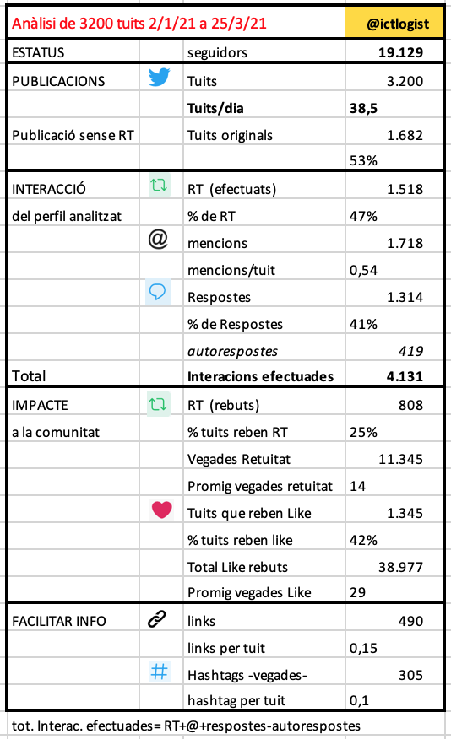
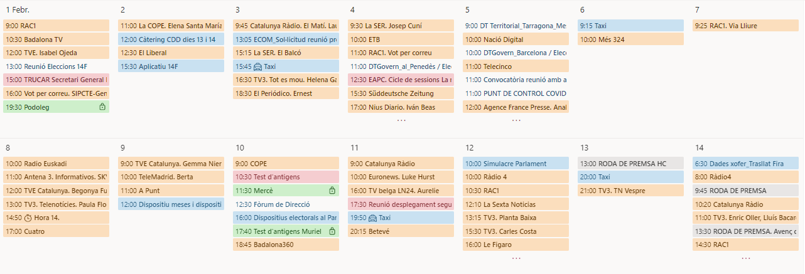
El nucli de la comunicació transmèdia
POSTGRAU EN DIRECCIÓ I GESTIÓ PÚBLIQUES
Una única font.
Múltiples mitjans.
Múltiples missatges.
Difusió, prescripció, personalització.
Font: Pere Joan Mitjans
https://perejoanmitjans.wordpress.com/2021/04/07/ismael-pena-lopez-exemple-dinteraccio-social/

Slide 47
L’entorn com enemic o com a governança
POSTGRAU EN DIRECCIÓ I GESTIÓ PÚBLIQUES
Tres fases
Disseny: ser obert, col·laboratiu, anomenar i emmarcar bé
Implementar: treballar el consens, empoderar els actors
Explicar: ser defensiu (protegir equip i projecte)
Claus per la legitimitat
Planificar amb (molta) antelació, dominar el tema
Marcar el ritme, el to i el nivell
Transparència radical, esdevenir una autoritat
Anticipar-se als temes i problemes, no deixar espai pels dubtes
Aconseguir una posició privilegiada, no deixar espai a la desinformació

Slide 48
Política transmèdia
POSTGRAU EN DIRECCIÓ I GESTIÓ PÚBLIQUES
Llibertat
manca de limitacions
per pensar o fer
el que hom vol
Empoderament
capacitat per fer-ho
Governança
canviar el sistema
(no només actuar-hi)
Identitat
Interessos
Adscripció
Autoritat
Poder(s)
Representació
Transaccions
Traçabilitat
Transparència
Agenda
pública
Agenda
latent
Participació
informal
Poder de
prescripció
Tendències Massa crítica
Mapa
d’actors
Anàlisi de la
percepció
Anàlisi en
temps real
Anàlisi
ubiqua

Slide 49
Tecnopolítica
POSTGRAU EN DIRECCIÓ I GESTIÓ PÚBLIQUES

Slide 50
L’organització tradicional jeràrquica
POSTGRAU EN DIRECCIÓ I GESTIÓ PÚBLIQUES
presa de decisions
execució
elecció

Slide 51
L’organització tradicional assembleària
POSTGRAU EN DIRECCIÓ I GESTIÓ PÚBLIQUES
represen-tació
execució
elecció
presa de decisions

Slide 52
L’organització xarxa
POSTGRAU EN DIRECCIÓ I GESTIÓ PÚBLIQUES
coordi-nació
repre-sen- tació
execució
presa de decisions

Slide 53
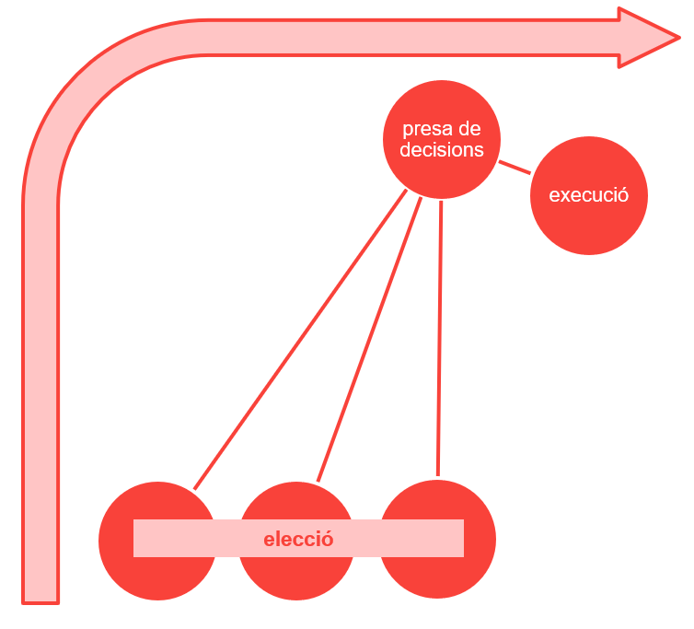
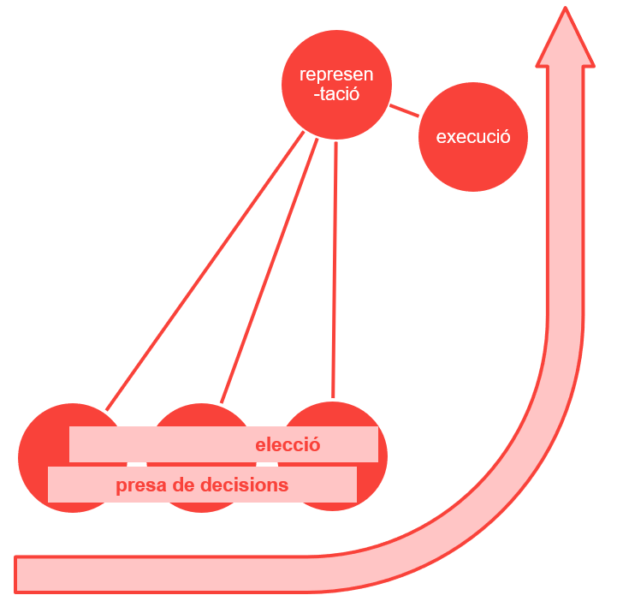
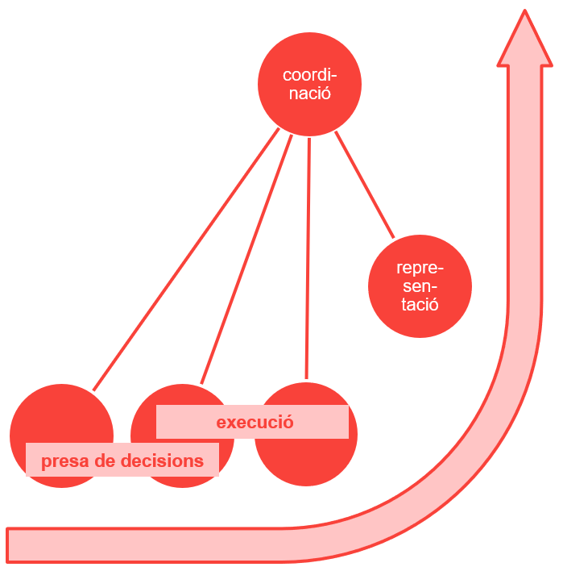
Models de participació col·lectiva
POSTGRAU EN DIRECCIÓ I GESTIÓ PÚBLIQUES
tradicional jeràrquica de base assembleària organització xarxa

Slide 54
Participació industrial
POSTGRAU EN DIRECCIÓ I GESTIÓ PÚBLIQUES
regular / projecte
proactiva
col·lectiva
individual
dirigida
puntual

Slide 55
Participació digital
POSTGRAU EN DIRECCIÓ I GESTIÓ PÚBLIQUES
regular / projecte
proactiva
col·lectiva
individual
reactiva / dirigida
puntual

Slide 56
M-Pesa
POSTGRAU EN DIRECCIÓ I GESTIÓ PÚBLIQUES
regular / projecte
proactiva
Usuaris
Telcos
col·lectiva
individual
reactiva / dirigida
Banca electrònica Negocis pull liderats per la demanda
puntual

Slide 57
Wordpress.org
POSTGRAU EN DIRECCIÓ I GESTIÓ PÚBLIQUES
regular / projecte
Impulsors (tech)
proactiva
Participants (tech)
col·lectiva
individual
Usuaris
Participants
(contingut)
reactiva / dirigida
Tecnologia
Tecnologia com a plataforma i cultura
puntual

Slide 58
Ushahidi
POSTGRAU EN DIRECCIÓ I GESTIÓ PÚBLIQUES
regular / projecte
Fundadors
proactiva
Tecnologia
Usuaris
col·lectiva
individual
Impulsors
Participants
Activisme
Tecnologia multi-propòsit
reactiva / dirigida
puntual

Slide 59
Wikipedia
POSTGRAU EN DIRECCIÓ I GESTIÓ PÚBLIQUES
regular / projecte
Impulsors
proactiva
Tech.
Editors
col·lectiva
individual
Usuaris
Cultura
Remescla en temps real
Continguts derivats
reactiva / dirigida
puntual

Slide 60
MOOC
POSTGRAU EN DIRECCIÓ I GESTIÓ PÚBLIQUES
regular / projecte
Educadors
Universitats
proactiva
Estudiants
col·lectiva
Plataformes
individual
Creadors OER
Headhunters
reactiva / dirigida
Educació
De l’ensenyament a l’aprenentatge
puntual

Slide 61
Primavera Àrab
POSTGRAU EN DIRECCIÓ I GESTIÓ PÚBLIQUES
regular / projecte
proactiva
Al-Tahrir
Al-Jazeera
col·lectiva
individual
CNN
Ciutadans EEUU
Mitjans
4t poder com potenciador del 5è poder
reactiva / dirigida
puntual

Slide 62
15MpaRato
POSTGRAU EN DIRECCIÓ I GESTIÓ PÚBLIQUES
regular / projecte
Impulsors
proactiva
Finançadors
col·lectiva
Accionistes
individual
Usuaris
Difusió
Política i Justícia
Nova ciutadania: actiu en política
reactiva / dirigida
puntual

Slide 63
Tecnopolítica: una definició
POSTGRAU EN DIRECCIÓ I GESTIÓ PÚBLIQUES
un nou context, habilitat i potenciat per les TIC
els seus actors apunten a majors cotes de llibertat, apoderament i governança
transforma les pràctiques democràtiques tradicionals
manera d'abordar la política a múltiples escales
profundament arrelada en la comunitat
objectius intermedis que afecten el disseny de protocols i processos
concurrència de múltiples actors
disseny altament granular de tasques i nivells de participació
63/43
Kurban, Peña-López, Haberer (2017)
Notes:
63

Slide 64
Causes
POSTGRAU EN DIRECCIÓ I GESTIÓ PÚBLIQUES
Descentralització/distribució
Individualització
Granularització
64/43
Notes:
64

Slide 65
Impactes instrumentals
POSTGRAU EN DIRECCIÓ I GESTIÓ PÚBLIQUES
Processos, protocols, eines;
Codiseny, co-decisió;
Subsidiarietat radical.
65/43
Notes:
65

Slide 66
Institucions com a plataforma, Governança Pública com Ecosistema
POSTGRAU EN DIRECCIÓ I GESTIÓ PÚBLIQUES

Slide 67
L'Estat com a plataforma
POSTGRAU EN DIRECCIÓ I GESTIÓ PÚBLIQUES
Tecnologies de cooperació
De dissenyar sistemes a proveir plataformes
Implicar i comprometre a la comunitat en el disseny
Reconèixer els recursos desaprofitats
Identificar llindars clau per a aconseguir punts d'inflexió
Monitorar i promoure els diversos cicles de realimentación
Convertir el coneixement present en patrimoni històric
Donar suport a identitats participatives
Ecosistema multinivell que tingui eines que actuïn des de la «atenció primària» fins als més alts nivells d'especialització.
67/43
Fuster, a Peña-López (2020)
Notes:
67

Slide 68
L'ecosistema de governança pública
POSTGRAU EN DIRECCIÓ I GESTIÓ PÚBLIQUES
Un ecosistema de governança pública és un sistema
tecnopolític
auto-organitzat
autopoiètic
replicable i escalable
que articula actors, espais i instruments
al voltant d'un conjunt d'infraestructures obertes i distribuïdes
riques en coneixement
per a la presa de decisions col·lectives.
68/43
Notes:
68

Slide 69
De la jerarquia a la xarxa (i)
POSTGRAU EN DIRECCIÓ I GESTIÓ PÚBLIQUES
Qui fa la xarxa determina els codis, els canals, els protocols
Si no hi som, la xarxa serà i funcionarà igualment
Si hi som, podrem incidir en el seu disseny, en la seva orientació
Podem aportar recursos, equitat, neutralitat, garanties
Donar context, crear infraestructura
Infraestructures obertes: dades, informació, tecnologia
Coneixement obert: metodologia, processos, protocols
69/43
Notes:
69

Slide 70
De la jerarquia a la xarxa (ii)
POSTGRAU EN DIRECCIÓ I GESTIÓ PÚBLIQUES
Identificar àgores, crear comunitat
Formació, capacitació: en democràcia, política, participació
Donar veu a tots els actors, democratitzar els actors col·lectius
Facilitar interacció, nodrir comunitat
Donar legitimitat a tots els espais, ordenar la conversa
Fer que passin coses, facilitar, apoderar, acompanyar
70/43
Notes:
70

Slide 71
Tecnopolítica i estat com a plataforma
POSTGRAU EN DIRECCIÓ I GESTIÓ PÚBLIQUES
Infraestructures
Protocols
Pàgina web per perfils
Informació oberta
Estat plataforma
Disseny centralitzat
Execució descentralitzada
Eines de coordinació
Eines de seguiment i avaluació
Facilitar la interacció, articular la xarxa
RECAPITULEM

Slide 72
Taller 3. Tecnopolítica
POSTGRAU EN DIRECCIÓ I GESTIÓ PÚBLIQUES
Dissenyar un conjunt d’actuacions i “infraestructures” seguint l’esquema de participació digital.
Actors/espais/instruments institucionals tradicionals
Actors/espais/instruments informals tecnopolítics

Slide 73
POSTGRAU EN DIRECCIÓ I GESTIÓ PÚBLIQUES
Taller 3. Tecnopolítica
regular / projecte
1
3
2
4
5
proactiva
col·lectiva
individual
reactiva / dirigida
puntual

Slide 74
Govern Obert
POSTGRAU EN DIRECCIÓ I GESTIÓ PÚBLIQUES

Slide 75
Govern i innovació social
POSTGRAU EN DIRECCIÓ I GESTIÓ PÚBLIQUES
Nivell Macro:
polítiques i regulació
Institucions
Articular la
quàdruple hèlix
Transversalitzar
Nivell Meso:
formació i competències
Xarxes
Sincronitzar espais multicapa
Capacitar
Nivell Micro:
crear teixit social
Líders locals i ONGO
Empreses
Universitats i Recerca
Administració
Superar el salt
de coneixement
Empoderar
Estatus socio-econòmic: operativa i recursos
Ciutadans individuals

Slide 76
De la capacitació a l’empoderament
POSTGRAU EN DIRECCIÓ I GESTIÓ PÚBLIQUES
Capacitació
Intervenció
Preparar les institucions i les persones per la participació
Infraestructures bàsiques, p.ex. espais, agenda
Competències, p.ex. formació
Plataformes, p.ex. dades obertes, tecnologia
Protocols i procediments, p.ex. metodologies
Iniciatives de formació de dalt a baix
Implementar iniciatives perquè d’altres hi participin, p.ex. plens oberts
Dissenyar iniciatives perquè d’altres se les apoderin, p.ex. Hackathon
Institucions
Construïm-ho… i vindran
Preparar els ciutadans per la participació
Accés a infraestructures bàsiques, p.ex. espais, agenda
Competències, p.ex. formació
Espais i dispositius especials, p.ex. per minories
en risc d’exclusió
Actuar sobre l’entorn, p.ex. escoles, feina
Crear les condicions per donar suport a iniciatives de baix a dalt
Marc regulatori adequat, p.ex. que la participació sigui vinculant
Facilitació, mediació, documentació p.ex. durant les assemblees ciutadanes
Finançar, p.ex. pagar les taxes
Instruments, p.ex. plataformes programari lliure
Àmbit extra-institucional
Empoderem-los… i anem allà on es troben

Slide 77
El Govern Obert
POSTGRAU EN DIRECCIÓ I GESTIÓ PÚBLIQUES
Polític Tècnic
Participació
Plens Comissions
Govern 2.0
Pla estratègic participatiu
Pressupostos participatius
Xarxes socials
Blog
Transparència
Pressupostos
Petjada legislativa
Executiu 2.0
Fitxa de política
Documents
Dades obertes
Col·laboració
Govern Obert
Agenda
Xarxa d’Administracions obertes
Col·laboració Cogestió
Visualització de dades
Explotació de dades
Govern Obert
Ciutadà Entitats
Programari
Blog
Portal de Transparència
Administració electrònica

Slide 78
El Govern Obert
POSTGRAU EN DIRECCIÓ I GESTIÓ PÚBLIQUES
Transparència
Participació
Arxiu
Quadre de comandament
Formal
reactiva
Formal
proactiva
Escolta
activa
Documents
Petjada
política
Pressupostos
oberts
Sessions
plenàries
Pressupostos
participatius
Blogs ciutadans
Dades
obertes
Petjada
legislativa
Visualització
de dades
Comissions
Plans de govern
Xarxes ciutadanes
META Govern Obert
Col·laboració
Capacitació
Infraestruct.
Interoperabilitat
Comunicació
Explícita
Tàcita
Foment de la demanda
Eines
obertes
Tècnica
Atenció al ciutadà
Publicitat
Institucions
Xarxes
(“humanes”)
Blogs de projectes
Blogs de tècnics
Blogs de polítics
Formació intermediaris
Protocols
oberts
Política
Administració
electrònica
Avaluació
Espais ciutadans
Instruments
Xarxes socials de projectes
Xarxes socials de tècnics
Xarxes socials de polítics
Partenariats Socials Públics Privats
Plataformes
Organitzacions
Espais
institucionals

Slide 79
Canvis de significat (i)
POSTGRAU EN DIRECCIÓ I GESTIÓ PÚBLIQUES
Legitimació de (1) la participació (2) a qualsevol nivell de compromís.
Participació no és democràcia directa (substitució), sinó diàleg (complement).
→ Nous espais i instruments informals
79/43
Peña-López (2019)
Notes:
79

Slide 80
Canvis de significat (ii)
POSTGRAU EN DIRECCIÓ I GESTIÓ PÚBLIQUES
“Horitzontalització” de govern-ciutadà en la presa de decisions.
Sobirania sobre (1) fixar l'agenda, (2) les institucions i (3) el sistema.
Les TIC no com a substituts, sinó com a facilitadors i potenciadors i per a augmentar eficàcia i eficiència.
→ Deliberació d’actualitat, co-establiment de l’agenda pública
80/43
Peña-López (2019)
Notes:
80

Slide 81
Canvis en les normes (i)
POSTGRAU EN DIRECCIÓ I GESTIÓ PÚBLIQUES
Institucions com a facilitadors neutrals, nodes rics, concentradors.
Tota contribució importa: el poder de la granularitat en la participació.
Profund canvi de cultura en l'Administració.
Les infraestructures (digitals) són públiques, incloent la seva governança.
→ Escolta activa, retorn constant
81/43
Peña-López (2019)
Notes:
81

Slide 82
Canvis en les normes (ii)
POSTGRAU EN DIRECCIÓ I GESTIÓ PÚBLIQUES
La participació és vinculant i té un impacte.
La transparència com PRE-requisit per a les polítiques.
Contra la desafecció i el descoratjament: ​ no “escoltar” sinó “involucrar”.
→ Re-iteració de la política pública, co-disseny
82/43
Peña-López (2019)
Notes:
82

Slide 83
Canvis de poder (i)
POSTGRAU EN DIRECCIÓ I GESTIÓ PÚBLIQUES
Petit, però qualitativament significatiu.
Fixar l'agenda és ara públic/obert/ participat.
Menors capes d'intermediació (obert a la resta).
Obertura total de tot el procés i resultats.
→ Tot al web, tot a xarxes: publicitat activa
83/43
Peña-López (2019)
Notes:
83

Slide 84
Canvis de poder (ii)
POSTGRAU EN DIRECCIÓ I GESTIÓ PÚBLIQUES
Devolució real de sobirania: d'institucions a ciutadans.
D'organitzacions de la societat civil a ciutadans individuals.
Dels mitjans als participants.
Cap a una xarxa de governs i ciutadanies obertes i participatives?
→ Ciutadans com a prescriptors de la política pública
84/43
Peña-López (2019)
Notes:
84

Slide 85
Resultats
POSTGRAU EN DIRECCIÓ I GESTIÓ PÚBLIQUES
La deliberació com a nou estàndard democràtic.
L'obertura com pre-requisit de la deliberació.
Retiment de comptes i petjada legislativa per a major legitimitat.
Participació per a major pluralisme i més fort capital social.
“Circularització” de la política.
→ Diàleg constant, dinàmiques circulars
85/43
Peña-López (2019)
Notes:
85

Slide 86
Impactes
POSTGRAU EN DIRECCIÓ I GESTIÓ PÚBLIQUES
Menor rol de la intermediació i les institucions tradicionals.
Major rol de la deliberació informada.
Equilibri entre institucions, experts/líders i ciutadans individuals en un nou ecosistema d'actors, rols i relacions: xarxes i comunitats amb filiació líquida i reconfigurable.
→ Diàleg obert entre institucions i aportacions ciutadanes
86/43
Peña-López (2019)
Notes:
86

Slide 87
Mite 1
POSTGRAU EN DIRECCIÓ I GESTIÓ PÚBLIQUES
“El clictivisme és activisme de mentida”
Bases socials del clictivisme
(Tecno)política de capes superposades
Agregació i capitalització del granular
Política transmèdia
→ El poder prescriptor de les xarxes
87/43
Notes:
87

Slide 88
Mite 2
POSTGRAU EN DIRECCIÓ I GESTIÓ PÚBLIQUES
“La política ha de ser professional”
La transitorietat de la política
La política com a encàrrec o tasca
Nous espais i actors de la política
Política informal i no formal, extrarepresentativa, extrainstitucional
→ Els diversos nivells i plans del debat
88/43
Notes:
88

Slide 89
Mite 3
POSTGRAU EN DIRECCIÓ I GESTIÓ PÚBLIQUES
“Els ciutadans no en saben”
Especialització per formació
Especialització per experiència
Política de ser i estar
→ El ciutadà actor actiu, el ciutadà convocat a co-dissenyar
89/43
Notes:
89

Slide 90
Mite 4
POSTGRAU EN DIRECCIÓ I GESTIÓ PÚBLIQUES
“Els ciutadans no tenen temps”
Reduir el cost de participar
Incrementar el benefici de participar
Política del dia a dia
→ Les manifestacions informals d’opinió
90/43
Notes:
90

Slide 91
Mite 5
POSTGRAU EN DIRECCIÓ I GESTIÓ PÚBLIQUES
“Això allargarà eternament la presa de decisions”
Mapatge d'actors
Prevenció i reducció del conflicte
Internalització d'externalitats
Planificació i avaluació
→ Reconeixement, norma escrita i social, gestió informal
91/43
Notes:
91

Slide 92
Mite 6
POSTGRAU EN DIRECCIÓ I GESTIÓ PÚBLIQUES
“La democràcia directa no és molt millor que la representativa”
La política com a caixa d'eines
Les institucions com a eines
Les institucions com a plataformes
La governança pública com a ecosistema
→ Habilitació i recolzament de debats
92/43
Notes:
92

Slide 93
Dels canvis de paradigma polític
POSTGRAU EN DIRECCIÓ I GESTIÓ PÚBLIQUES
Trobar i articular punts de palanca
Iterar el cicle de la política pública
Treballar el “metamapa”: el mapa dels mapes
Actors
Instruments
Espais
L’avaluació com a
Aprenentatge
Heutagogia
Reconceptualització
RECAPITULEM

Slide 94
Bibliografia bàsica
POSTGRAU EN DIRECCIÓ I GESTIÓ PÚBLIQUES
Rittel, H.W.J. & Webber, M.M. (1973). “Dilemmas in a general theory of planning”. In Policy Sciences, 4 (2), 155-169. Boston: Springer International Publishing
Omidyar Group (2019). Guia per treballar reptes socials complexos amb un enfocament sistèmic. Redwood City: The Omidyar Group

Slide 95
Bibliografia recomanada
POSTGRAU EN DIRECCIÓ I GESTIÓ PÚBLIQUES
Albaigès, J. (2011). “Aprovechar la red para potenciar el voluntariado”. In Albaigès, J., TecnolONGia, 02 Junio 2011
Kurban, C., Peña-López, I. & Haberer, M. (2017). “What is technopolitics? A conceptual scheme for understanding politics in the digital age”. A IDP. Revista de Internet, Derecho y Ciencia Política, 24. Barcelona: Universitat Oberta de Catalunya
Peña-López, I. (2019). Convirtiendo participación en soberanía: el caso de decidim.barcelona. Barcelona: Huygens Editorial.
Peña-López, I. (2020). “El ecosistema de gobernanza pública: las instituciones como infraestructuras abiertas para la toma de decisiones colectivas”. A Reniu i Vilamala, J.M. & Meseguer, J.V. (Eds.), ¿Política confinada? Nuevas tecnologías y toma de decisiones en un contexto de pandemia, Capítulo 2, 53-71. Cizur Menor: Thompson-Reuters/Aranzadi.

Slide 96
POSTGRAU EN DIRECCIÓ I GESTIÓ PÚBLIQUES
Per citar aquesta obra:
Peña-López, I. (2024). Seminari dirigit sobre problemes complexos. El cas de les Eleccions al Parlament de Catalunya 2021.
Postgrau en Direcció i Gestió Públiques, 14 de juny de 2024.
Barcelona: Escola d’Administració Pública de Catalunya
http://ictlogy.net/presentations/20240614_ismael_pena-lopez_-_problemes_complexos_eleccions2021.pdf
Per a contactar amb l'autor:
http://contacte.ictlogy.net
Tota la informació presentada en aquest document es troba sota una Llicència Creative Commons del tipus
Reconeixement – No Comercial
Per a més informació visiteu
http://creativecommons.org/licenses/by-nc-nd/2.5/

Slide 97
ANNEX: plantilles pel treball en grups
POSTGRAU EN DIRECCIÓ I GESTIÓ PÚBLIQUES
Mètodes de disseny de polítiques públiques
Bloc 2. Disseny, implementació i avaluació
de polítiques publiques
2.1 Disseny de polítiques públiques
GRUP:
Barcelona, 14 de juny de 2024

Slide 98
Taller 1. Eixos, actors, dispositius
POSTGRAU EN DIRECCIÓ I GESTIÓ PÚBLIQUES
Definir els tres principals eixos en què descomponem el problema complex/recargolat.
Cartografiar els principals dispositius que haurem de crear per
agrupar actors
relacionar actors

Slide 99
Els eixos
POSTGRAU EN DIRECCIÓ I GESTIÓ PÚBLIQUES
Taller 1. Eixos, actors, dispositius
Eix | [eix 1] | [eix 2] | [eix 3]

Slide 100
Els dispositius
POSTGRAU EN DIRECCIÓ I GESTIÓ PÚBLIQUES
Taller 1. Eixos, actors, dispositius
2
1
3
5
6
4
6

Slide 101
Taller 2. Els escenaris
POSTGRAU EN DIRECCIÓ I GESTIÓ PÚBLIQUES
Cartografiar els diferents escenaris en relació a
Els eixos de treball
Els àmbits o moments

Slide 102
Els escenaris
POSTGRAU EN DIRECCIÓ I GESTIÓ PÚBLIQUES
Taller 2. Escenaris
Eix Actor/Estadi | Eix 1 | Eix 2 | Eix 3
Actor/Estadi
Actor/Estadi
Actor/Estadi
Actor/Estadi
Actor/Estadi

Slide 103
Taller 3. Tecnopolítica
POSTGRAU EN DIRECCIÓ I GESTIÓ PÚBLIQUES
Dissenyar un conjunt d’actuacions i “infraestructures” seguint l’esquema de participació digital.
Actors/espais/instruments institucionals tradicionals
Actors/espais/instruments informals tecnopolítics

Slide 104
POSTGRAU EN DIRECCIÓ I GESTIÓ PÚBLIQUES
Taller 3. Tecnopolítica
regular / projecte
1
3
2
4
5
proactiva
col·lectiva
individual
reactiva / dirigida
puntual

